Slide 2
VÄGLEDANDE SAMSPEL ICDP

Slide 3
Vägledande Samspel
”att vi i mötet med den andra förstår att det är en annan vi möter, en annan som också kunde ha varit jag”
P. Bergman

Slide 4
Att mötas
https://www.youtube.com/watch?v=f7XhrXUoD6U
Notes:
The Border

Slide 5
Bakgrund till programmet
Internationellt nätverk
Initialt mot biståndsprojekt
Även professionella omsorgspersoner
Karsten Hundeide och Henning Rye, Norge
Barnkonventionen

Slide 6
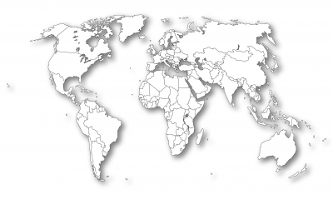
ICDP i världen
Notes:
Afrika
Mocambique – 16 år. Angola -24 år Tanzania -14 år Syd-Afrika -15 år Botswana, Somali land, Lesotho Etiopien, Kongo Ghana, Kenya Malawi, Uganda, Zambia, Zimbabwe.
Norden
Norge – 22 år Sverige- 20 år Danmark- 20 år Finland – 11 år
Europa
England
Portugal
Nordamerika
USA

Slide 7
Stiftelsen ICDP Sweden
Etablerat 2000
Uppgift att sprida och utveckla programmet
Bevaka att programmet är community-based
Ingår i ICDP Norden

Slide 8
Spridning och verksamheter i Sverige
Över hela Sverige (ca 50% av landets kommuner och osäkert hur många landsting)
Förskola (skola)
Mödrahälsovård
Socialtjänst/behandling
SFI/integrering
Det finns 2000 vägledare 200 utbildare i programmet
Profession

Slide 9
Evidens
Universellt föräldrastöd, ingen kliniskt grupp (n = 140), mer positiva attityder och förmåga vid barnuppfostran, mindre ensamhet och bättre strategier i sitt föräldraskap och mindre påverkan av barnets svårigheter (Lorraine Sherr et al., 2013).
Långtidsuppföljning efter 6 - 12 månader, visade att (Skar, von Tetzchner, Clucas, & Sherr, 2015). I. att viktiga förändringar kvarstod, fast i något mindre grad, för ICDP som ett generellt föräldrastödsprogram..

Slide 10
De viktigaste komponenterna
Bilden av barnet/ ungdomen
3) Sensitivisering/lyhördhet
Omsorgspersonen
2) Tre dialoger och åtta teman
Barnet/ungdomen
Vägledaren
4) Principer för implementering
5) Upplägg för särskilda målgrupper

